Slide 1
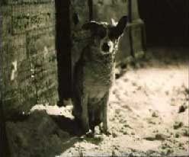
Михаил Булгаков Повесть «Собачье сердце»

Slide 2
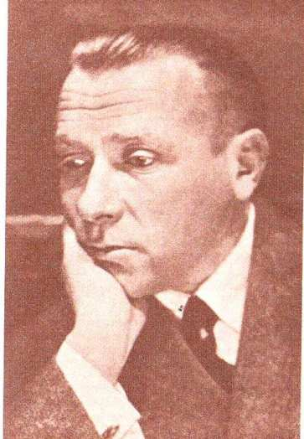
Михаил Афанасьевич Булгаков (1891-1940)

Slide 3
Ц е л и :
Расширить понятие о сатире.
Прояснить цели булгаковской сатиры.
Показать мастерство и гражданское мужество писателя.

Slide 4
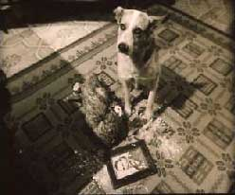
Эпиграф
«Собачье сердце»-
шедевр булгаковской сатиры.
Сатира Булгакова – умная и зрячая.
В.Сахаров

Slide 5
Словарная работа
Сатира(лат.satira)-способ проявления комического в
искусстве, состоящий в уничтожающем осмеянии
явлений, которые представляются автору порочными.
Сила сатиры зависит от социальной значимости
занимаемой сатириком позиции, от эффективности
сатирических методов.

Slide 6
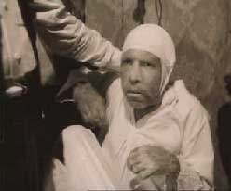
Сатирики
Иван Андреевич Крылов
Николай Васильевич Гоголь
Михаил Евграфович Салтыков-Щедрин
Михаил Михайлович Зощенко
Аркадий Тимофеевич Аверченко
Надежда Александровна Тэффи
Ильф (Илья Арнольдович Файнзильберг) и
Петров(Евгений Петрович Катаев)

Slide 7
М А. Булгаков (1891-1940)
3(15) мая1891 г.- родился в Киеве в семье преподавателя духовной академии.
1916г.- закончил медицинский факультет
Киевского университета.
1916-1917 гг.- работал в качестве земского
врача в Смоленской губернии.
1921 г.- приехал в Москву на постоянное жительство. Работал в газете «Гудок».
С 1930 г. начал работать в театрах МХАТ и
ГАБТ.
1940 г.- умер от болезни почек. Похоронен в Москве
на Новодевичьем кладбище.

Slide 8
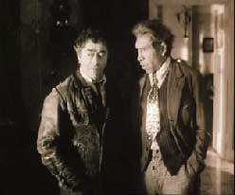
Произведения М.А.Булгакова
«Записки юного врача»
«Записки на манжетах»
Рассказ «Дьяволиада»
Роман «Белая гвардия»(пьеса «Дни Турбиных»)
Повесть «Роковые яйца»
Повесть «Собачье сердце»
Пьеса «Зойкина квартира»
Пьеса «Бег»
Пьеса «Багровый остров»
Пьеса «Мертвые души»(по поэме Гоголя)
Пьеса «Мольер»
Роман «Мастер и Маргарита»

Slide 9
Повесть «Собачье сердце»
Написана в 1925 году.
Напечатана в 1987 году.
Почему повесть напечатана только через 62 года?
Отзыв Л. Б. Каменева: «Это острый памфлет на современность, печатать ни в коем случае нельзя»
Памфлет- злободневное публицистическое произведение обличительного характера

Slide 10
«Собачье сердце»(«Чудовищная история»)
С чего начинается произведение?
Чьими глазами мы видим мир?
Как изображена в повести общественно-политическая ситуация в России 20-годов?
Что вы можете сказать о Шарике? Случайно ли ,на ваш взгляд, имя, выбранное для собаки,-Шарик?
Сравните образы Шарика –бродячего пса и Шарикова- «начальника по очистке».Какие чувства они вызывают?
Какие художественные детали использует автор при создании образов Шарикова, Швондера, Пеструхина?
Почему квартира профессора Преображенского не подвергалась уплотнению?
Какие художественные детали использует автор при создании образов профессора Преображенского, доктора Борменталя?

Slide 11
Композиция повести
Композиция кольцевая:
Завязка (монолог Шарика);
развитие действия (Шарик у профессора, операция,очеловечивание собаки);
Кульминация (бесчинства Шарикова);
Развязка (возвращение Шарика в прежнее состояние);
Эпилог (Шарику «свезло»).

Slide 12
Рассуждаем вместе
Как, по вашему мнению, может сложиться дальнейшая жизнь профессора Преображенского и доктора Борменталя. Обоснуйте свои предположения.
Какова роль образов прислуги в повести?
Приведите примеры антитезы в повести.
Почему повесть вызвала противоречивые оценки? Почему запрет на её издание был столь длительным(60 лет)?
Выскажите свое отношение к профессору Преображенскому, доктору Борменталю, Шарикову, Швондеру и другим героям.
Дайте возможные варианты толкования повести «Собачье сердце».

Slide 13
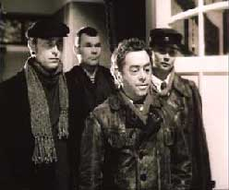
Антитеза в повести
Шарик - Шариков;
Преображенский - Швондер;
Калабуховский дом до и после революции;
Шарик в начале и в конце повести.

Slide 14
Шарик+Клим Чугункин=Полиграф Полиграфович Шариков
В ходе очеловечивания собаки милый и добродушный пес Шарик воспринимает худшие черты своего человеческого донора, люмпен-пролетария Клима Чугункина и превращается в зловещую фигуру Полиграфа Полиграфовича Шарикова

Slide 15
Результаты воздействия Швондера на Шарикова
Разруха в доме профессора(вместо того
чтобы заниматься лечением пациентов,
профессор Преображенский и доктор Борменталь заняты Шариковым).
Шариков требует у доктора часть жилплощади и прописку.
Шариков устраивается в контору по истреблению кошек.

Slide 16
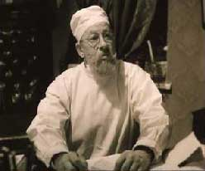
Вывод
Все заняты делом, но не своим.
Бессмертны крыловские слова:
«Беда, коль пироги начнет печи сапожник, а сапоги тачать пирожник».
Эксперимент профессора не удался. Учёный пришёл к выводу, что
Шариков- насилие над природой.

Slide 17
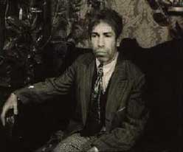
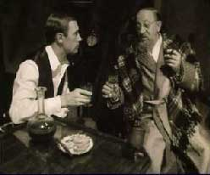
Вывод
Также и революционный эксперимент большевиков обречён на неудачу.
Воспитать чувство уважения к личности, чувство собственного достоинства, осознанное отношение к происходящему возможно только при постепенном, эволюционном развитии общества, при кропотливой просветительской и
культурной работе интеллигенции.

